Slide 1
Moodmap
Integrantes: Matías Catalán, Daniel Collao, Kevin Arucutipa
Fecha: 01/04/2025
Profesor: Aldo Martínez Ordenes

Slide 2
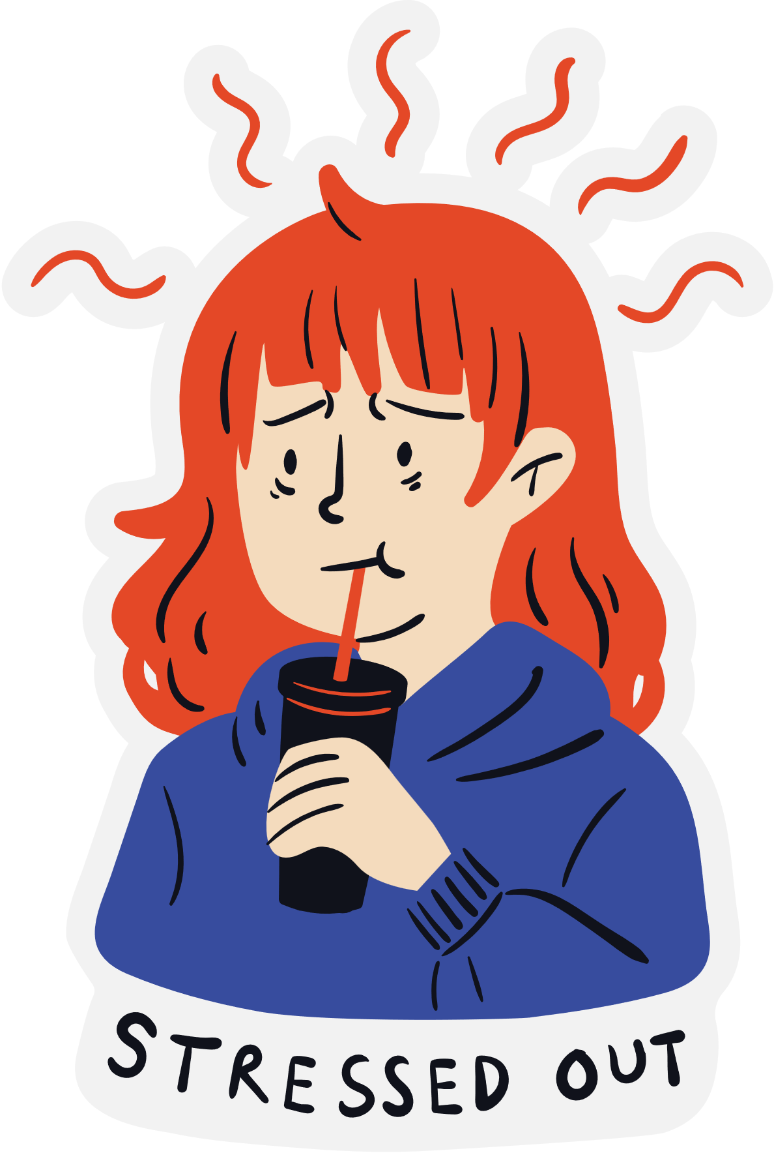
Introducción
MoodMap surge como una solución innovadora para abordar la creciente preocupación por el bienestar emocional de las personas en entornos organizacionales y educativos. Actualmente, la falta de herramientas efectivas para apoyar el estado emocional de los personas, afecta la capacidad de estas misma para tener un buen desempeño en sus instituciones y/o empresas.
La importancia de este problema radica en su impacto directo en la productividad, la salud mental y el rendimiento de los individuos. Identificar y atender el estado anímico de los usuarios permite mejorar la toma de decisiones y generar entornos más saludables y productivos.
MoodMap busca apoyar un problema crítico en salud mental: la falta de acceso rápido y efectivo a herramientas de apoyo psicológico.

Slide 3

Problemas/Consecuencias
Problema:
En la actualidad, muchas personas enfrentan dificultades emocionales como estrés, ansiedad y otros trastornos mentales sin acceso a herramientas efectivas para gestionarlas. La falta de recursos accesibles y rápidos de apoyo psicológico agrava esta situación, ya que no todas las personas pueden acceder a terapia profesional o tratamientos adecuados debido a barreras económicas, geográficas o de disponibilidad de especialistas.
Consecuencias de no atender el problema: Aumento de trastornos psicológicos:
Impacto en la calidad de vida: El estrés y la ansiedad sin tratamiento pueden afectar negativamente el bienestar general, reduciendo la calidad del sueño, la concentración y el rendimiento en actividades diarias.
Disminución del rendimiento laboral y académico: El mal manejo del estrés y la ansiedad puede interferir en la productividad y el desempeño en el trabajo o los estudios.
Aislamiento social: La acumulación de problemas emocionales no gestionados puede llevar a la evitación de interacciones sociales, afectando las relaciones personales y familiares.
Mayor riesgo de crisis emocionales: La falta de herramientas para gestionar emociones puede provocar episodios de crisis emocional, que pueden derivar en consecuencias más serias, como conductas autodestructivas.

Slide 4

Solución Propuesta
MoodMap es una aplicación móvil diseñada para brindar apoyo en la gestión emocional a través de herramientas digitales accesibles e interactivas. Su objetivo es ofrecer un recurso complementario para quienes enfrentan estrés, ansiedad u otras dificultades emocionales, facilitando la autorregulación y el bienestar mental.
MoodMap cuenta con dos funciones principales:
Registro Emocional Inteligente: Permite a los usuarios registrar su estado de ánimo diariamente, identificando patrones emocionales y proporcionando recomendaciones personalizadas. Estas sugerencias incluyen técnicas como la respiración diafragmática, la relajación muscular progresiva y la meditación guiada.
Chatbot de Primeros Auxilios Psicológicos: Basado en protocolos de la Organización Mundial de la Salud (OMS), ofrece apoyo inmediato mediante ejercicios específicos para gestionar el estrés y la ansiedad, así como estrategias para afrontar crisis emocionales.
Beneficios de MoodMap
-Accesibilidad inmediata: Permite el acceso rápido a herramientas de apoyo emocional sin necesidad de una consulta presencial.
-Personalización: Ofrece recomendaciones adaptadas a cada usuario, favoreciendo estrategias efectivas de regulación emocional.
-Monitoreo del bienestar: Facilita el seguimiento del estado de ánimo y permite a los usuarios identificar patrones emocionales.
-Apoyo en crisis: Proporciona estrategias validadas por la OMS para afrontar situaciones de estrés y ansiedad.
-Herramienta para profesionales: Complementa las terapias psicológicas, permitiendo una mejor gestión y seguimiento de los pacientes.

Slide 5
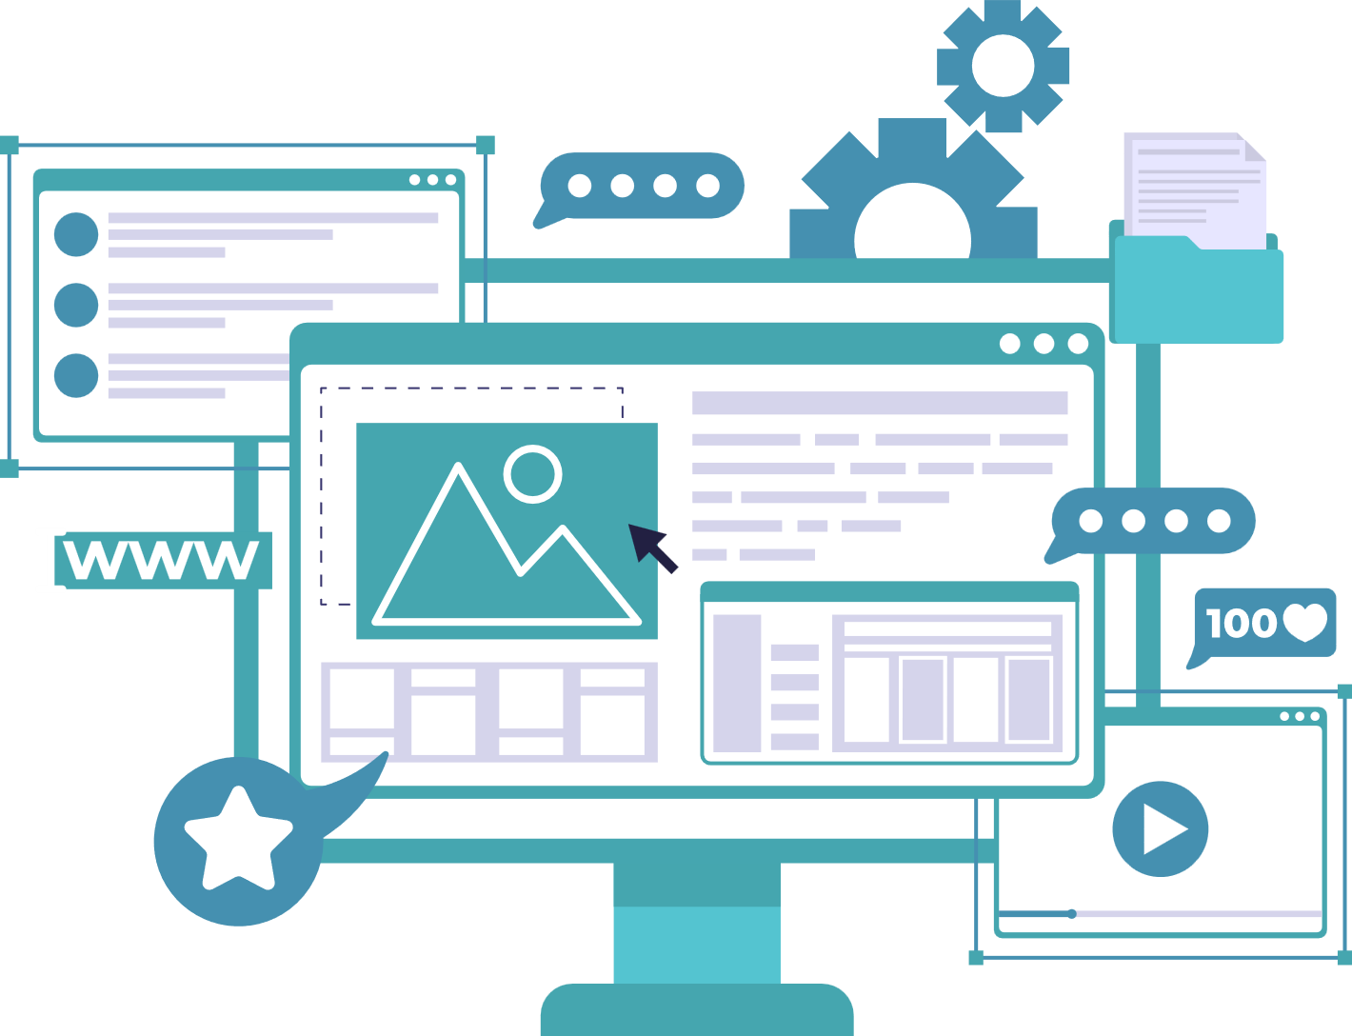
Desarrollo de MoodMap
Tecnologías usadas:
Frontend: React Native (JavaScript/TypeScript) - Permite desarrollar una aplicación móvil multiplataforma con un solo código base, optimizando tiempos de desarrollo y mantenimiento.
Backend: Spring Boot (Java) - Proporciona una estructura robusta y escalable para gestionar las lógicas de negocio y la comunicación con la base de datos.
Base de datos: PostgreSQL - Ofrece un almacenamiento seguro y eficiente para la gestión de registros emocionales y datos de usuarios.
APIs de IA: ChatGpt - Integración de inteligencia artificial para mejorar la interacción del chatbot y ofrecer recomendaciones personalizadas.
Docker: Para la contenedorización y despliegue eficiente del backend y la base de datos.
Arquitectura de MoodMap:
Aplicación Móvil (Frontend): Desarrollada con React Native, se encarga de la interfaz de usuario y la interacción con los servicios backend.
Servidor Backend: Implementado con Spring Boot, expone APIs RESTful para gestionar la lógica de negocio y la conexión con la base de datos.
Base de Datos: PostgreSQL almacena la información de usuarios, registros emocionales y recomendaciones personalizadas.
Chatbot de IA: Basado en APIs de inteligencia artificial, ofrece respuestas automáticas y ejercicios adaptados a las emociones del usuario.
Seguridad y Privacidad: Se implementan medidas como encriptación de datos y cumplimiento con regulaciones como GDPR para garantizar la protección de la información.

Slide 6
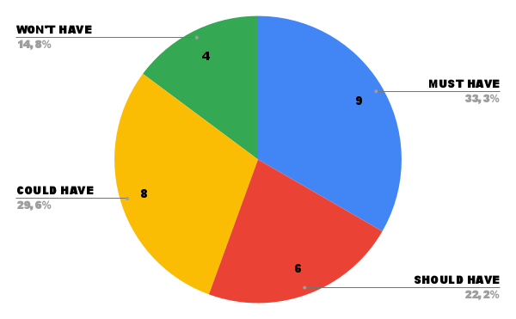
Desarrollo de MoodMap
Metodología:
Para la implementación del proyecto, utilizaremos la metodología Scrum, un marco ágil que nos permitirá adaptarnos a cambios y entregar valor de manera iterativa e incremental. Scrum es ideal para proyectos de desarrollo de software debido a su enfoque en:
Flexibilidad y adaptabilidad.
Entrega continua de valor.
Colaboración constante.
El proyecto se desarrolla en un semestre de 18 semanas (del 10 de marzo al 12 de julio), con una dedicación de 6-10 horas semanales para alumnos con disponibilidad completa y 4-6 horas para quienes tienen compromisos laborales.
Se trabajan sprints semanales con reuniones cortas para coordinar avances y resolver bloqueos de forma ágil.

Slide 7
Definición de sprint
1. Sprint 0: Documentación (18 mar - 6 abr) Objetivo: Creación de documentos base (definición, herramientas, roles, mocks)
2. Sprint 1: Registro/Login (8 - 14 abril) Tecnologías: React Native, Firebase/Auth0, Spring Boot.
Foco: Seguridad de credenciales (PostgreSQL + Docker).
3. Sprint 2: Estado de ánimo + Chatbot (15 - 21 abr) Funcionalidad: Registro de ánimo + integración API ChatGPT.
Validación: Feedback de psicólogo (Product Owner).
4. Sprint 3: Recomendaciones (22 - 28 abr): Recomendaciones personalizadas + normativas de privacidad.
5. Sprint 4: Recuperar contraseña + Biblioteca (29 abr - 5 may)
6. Sprint 5: MVP (6 - 12 may) Entrega: Integración total + pruebas (Jest, Postman).
7. Sprint 6-10: Mejoras (13 may - 16 jun)
Historial de ánimo, notificaciones push, dashboard analítico, temas claro/oscuro.
8. Sprint 11: QA y Publicación (7 - 21 jun)

Slide 8
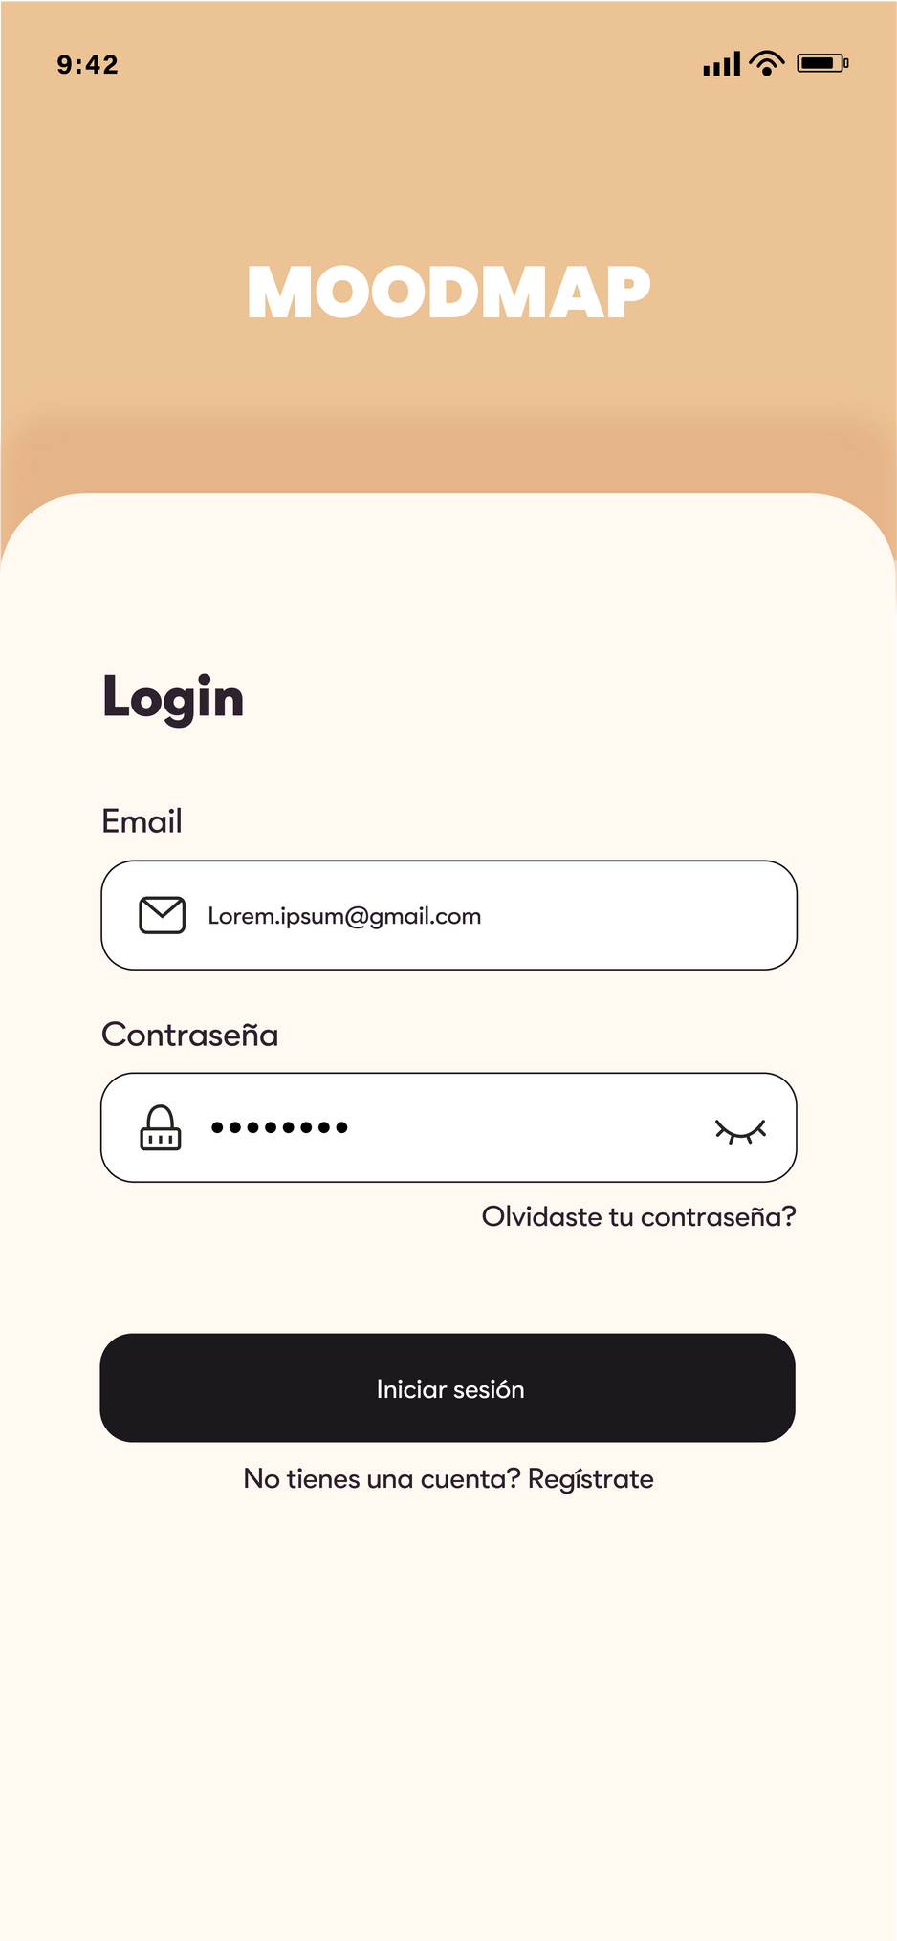
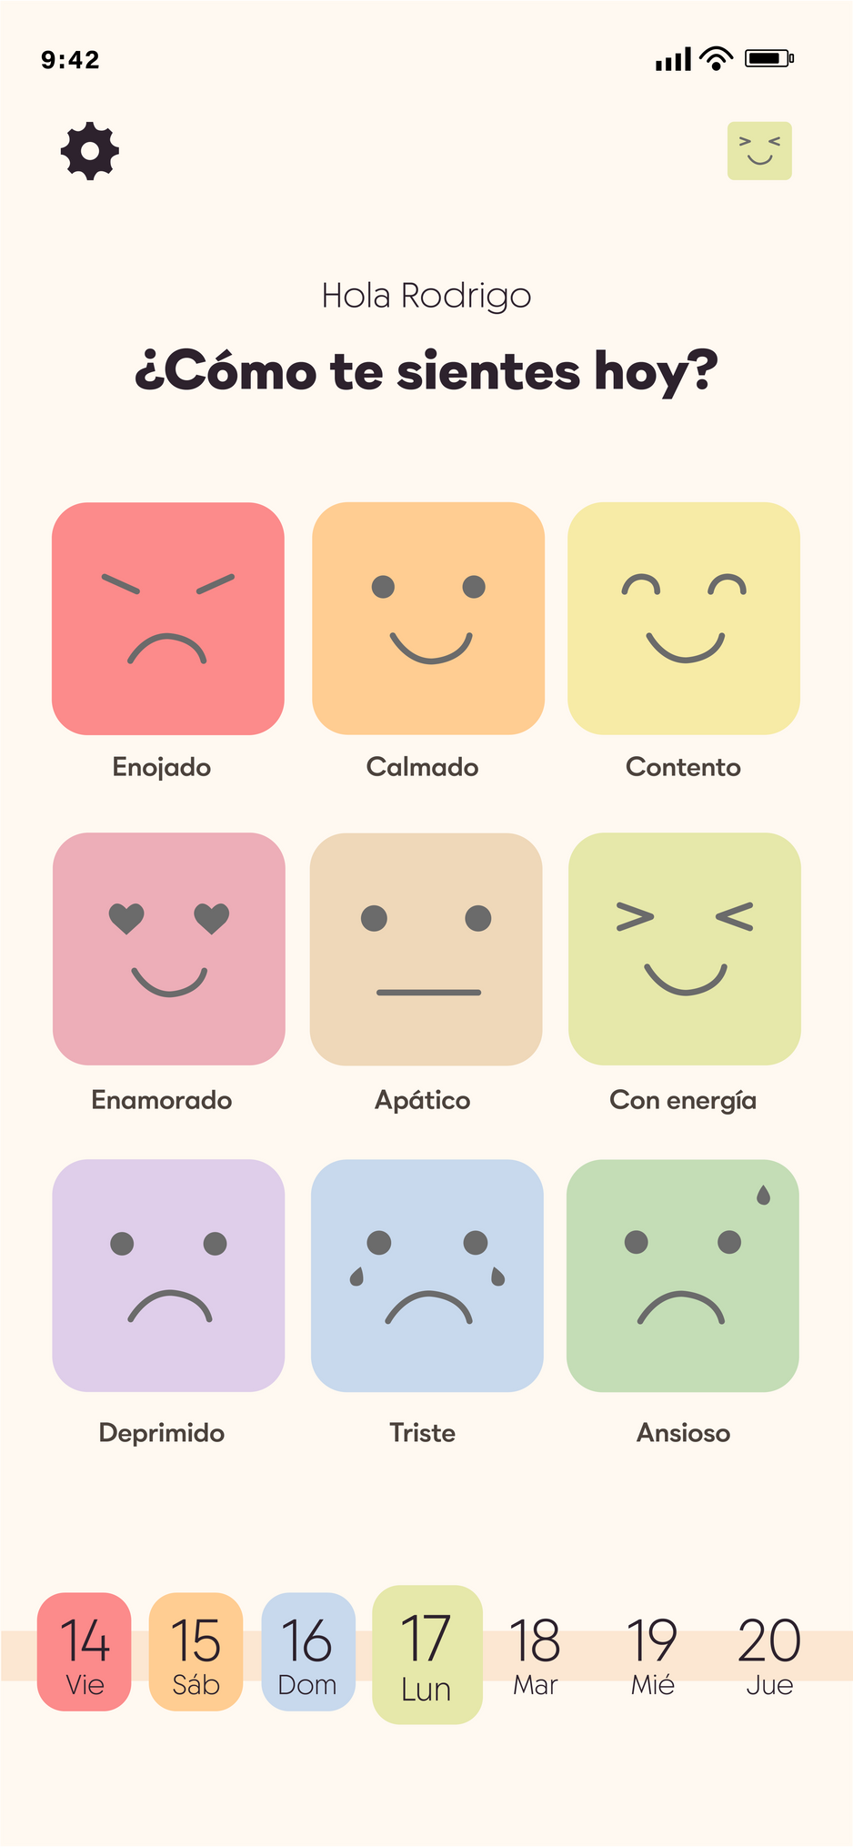
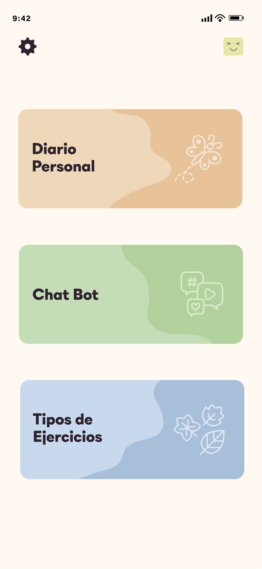
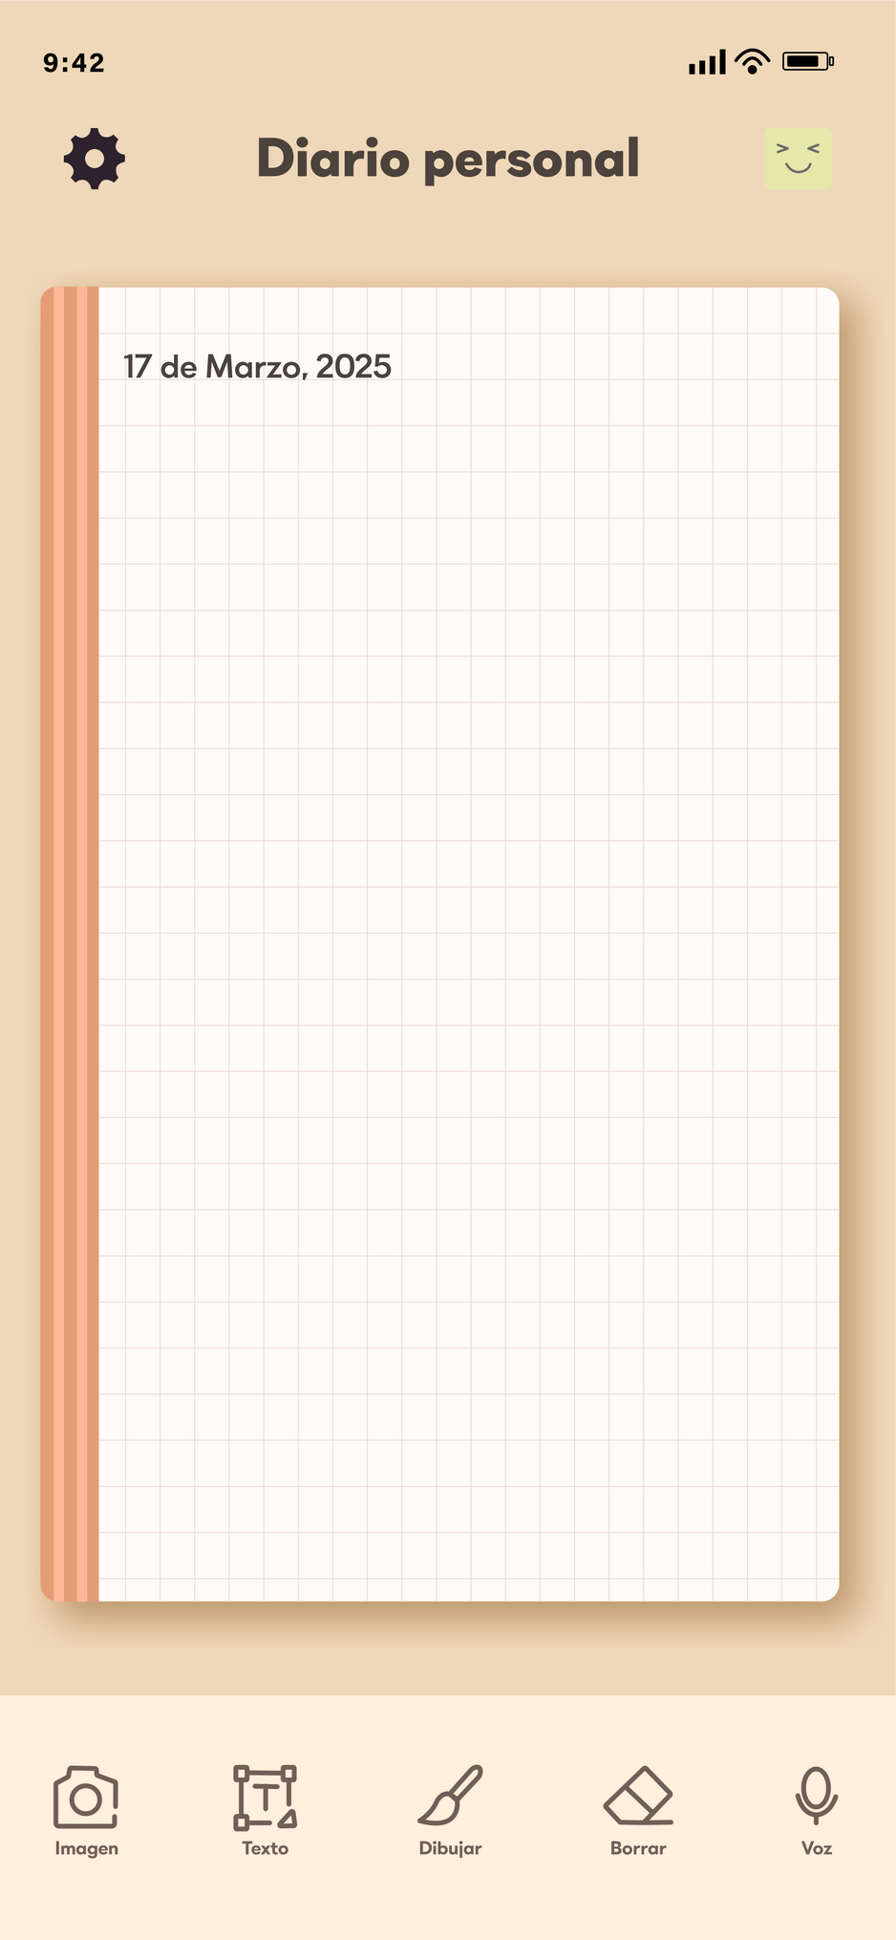
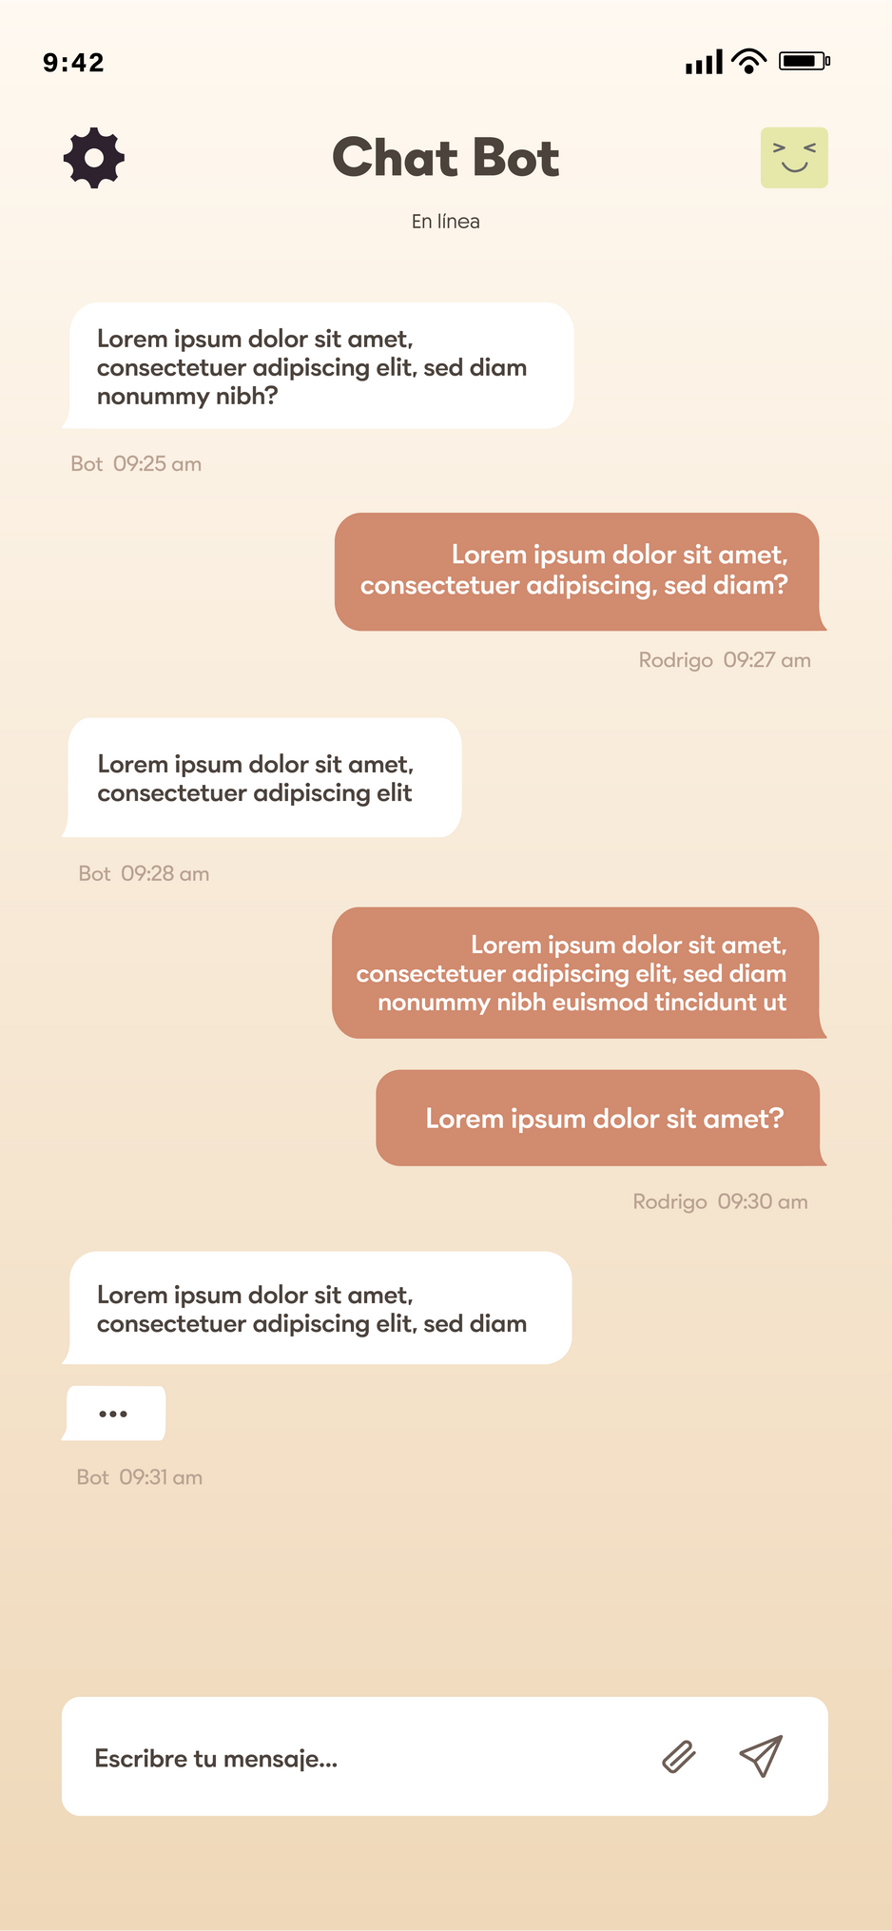
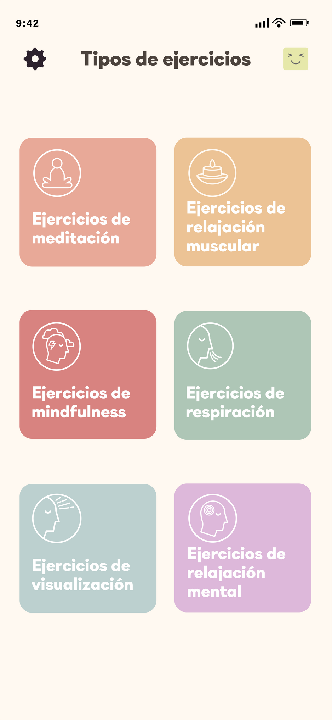
Mockups

Slide 9
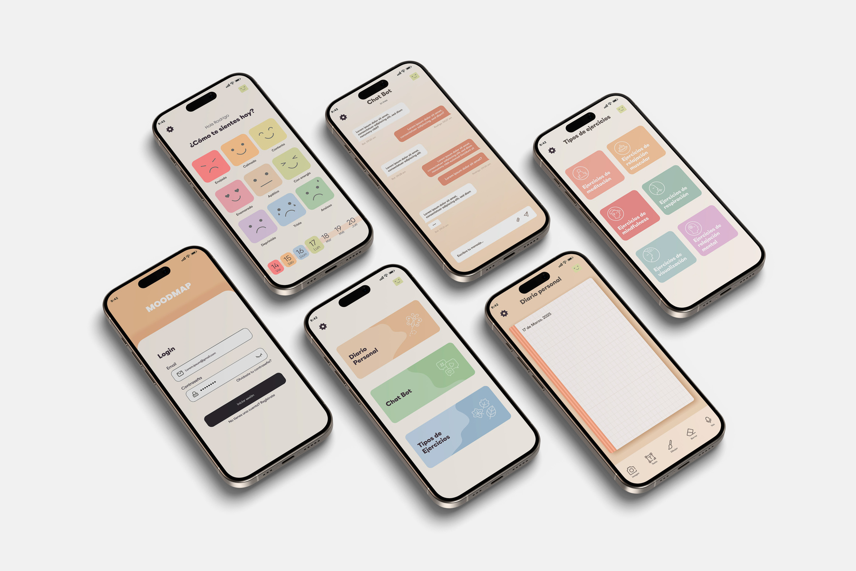
Mockups

Slide 10
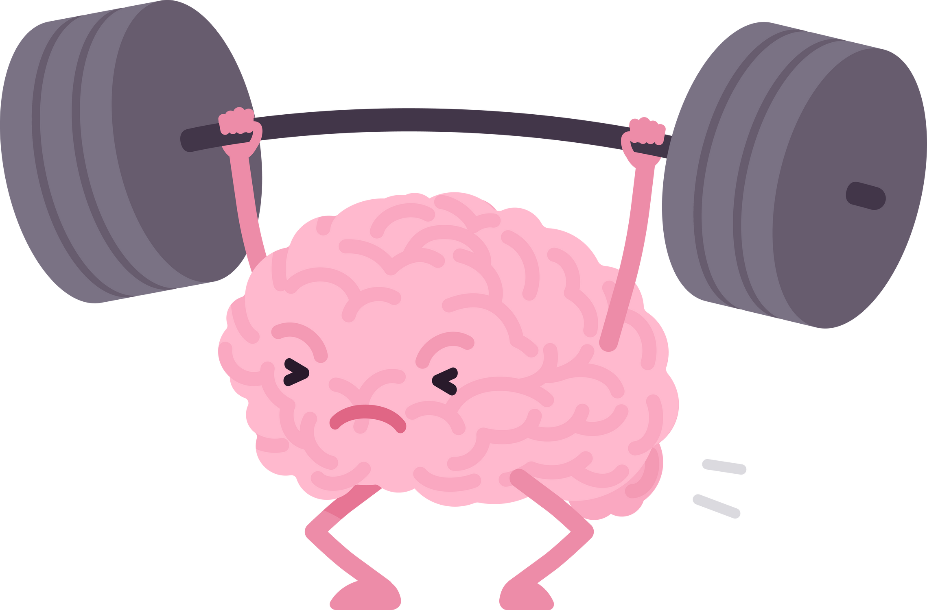
Impacto y Beneficios
Beneficios:
Mayor conciencia sobre su estado emocional y bienestar.
Acceso a herramientas de autogestión emocional.
Mayor integración social.
Mayor resiliencia al estrés y adversidades.
Mejor funcionamiento cognitivo.
Mejoras en la estabilidad emocional.
Fortalecimiento de relaciones personales.
Escalabilidad:
Diseño modular permite la adaptación a distintos sectores (empresas, colegios, universidades).
Capacidad de integrarse con otras plataformas de gestión emocional.

Slide 11
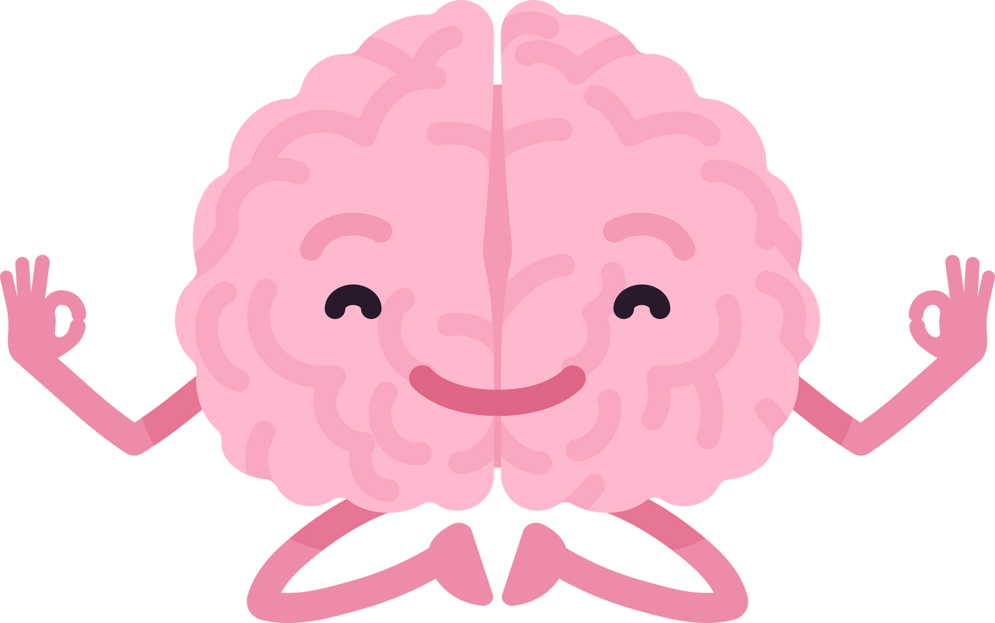
Conclusión
MoodMap representa una solución innovadora y basada en datos para abordar el bienestar emocional en entornos organizacionales y educativos. Su implementación permite no solo mejorar la productividad y el desempeño de los usuarios, sino también fomentar una cultura de cuidado y prevención en salud mental.
Hoy más que nunca, es fundamental tomar conciencia sobre el impacto de nuestro estado emocional en la vida diaria. La salud mental no debe ser un tema secundario, sino una prioridad. Con herramientas como MoodMap, podemos dar el primer paso hacia un futuro donde el bienestar sea parte esencial de nuestra vida personal y profesional.

